Slide 1

Del acompañamiento de la víctima a la autonomía económica
Cartagena – 10 de Julio de 2019
Presentación a cargo de la Presidenta del Instituto de Género y Diversidad Sexual de la Provincia de Buenos Aires, Argentina.

Slide 2
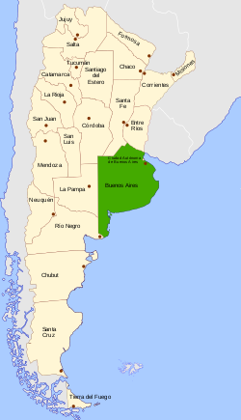
LA VIOLENCIA DE GÉNERO EN PBA
Según el censo 2010, más del 30% de la población argentina se concentra en la PBA
La Población femenina de la PBA es 8.764.565
El número de llamadas por violencia de género que recibe la PBA es 43.275
El número de denuncias por violencia de género en las comisarías de la mujer y la familia es 239.200
Casi el 40% de los femicidios del país ocurren en la PBA
Durante 2018 hubieron 102 femicidios
Informe de femicidios de la Corte suprema de justicia 2017
Informe de la Casa del Encuentro sobre los femicidios de 2018
Informe del Ministerio Publico Fiscal 2018
Elaboración Propia Instituto de Género PBA.
Los femicidios en 2018 fueron 102 mientras que 2017 fueron 108. Informe Ministerio Publico Fiscal 2018
PBA: 135 municipios autónomos

Slide 3
LA BRECHA ECONOMICA EN LA PBA
Las mujeres bonaerenses dedican más del doble de horas que los varones a las tareas no remuneradas del hogar y del cuidado⁶.
    Horas promedio destinadas en PBA⁷:
      Quehaceres domésticos 4hs mujeres vs 1h varones
      Cuidado de personas 2hs mujeres vs menos de 1h varones
Si bien las mujeres en la PBA alcanzan mayores niveles de estudio que los varones¹, ganan un 27% menos que ellos².
    En comparación con los varones:
      Trabajan menos
      Sufren mayor desempleo
      Sus trabajos son más informales
1. EPJ, 2017
2. Dirección General de Estudios Macroeconómicos y Estadísticas Laborales del Ministerio de Producción y Trabajo de la Nación. El calculo se hizo teniendo en cuenta las remuneraciones promedio en moneda constante a precios de 20172. Evidencia del Programa “HOGARES DE ACOGIDA. MEDELLÍN, COLOMBIA” http://idbdocs.iadb.org/wsdocs/getdocument.aspx?docnum=EZSHARE-1110480108-218
3. EPH 3° trimestre 2018, partidos del Gran Buenos Aires. Este dato no toma en cuenta las horas que usan las mujeres para las tareas domésticas.
4. EPH 3° trimestre 2018, partidos del Gran Buenos Aires.
5. EPH 1° trimestre 2018, partidos del Gran Buenos Aires.
6. Este análisis lo hicimos desde el Instituto en base los datos del indec 2014, que proviene de la única encuesta disponible sobre usos del tiempo de 2013.
7. Idem 6
Notes:
Trabajan menos (x fuera de las tareas de la casa)
En los partidos del GBA, la tasa de actividad de las mujeres es menos del 50% y la de los varones es más del 70%³
Sufren mayor desempleo
En los partidos del conurbano las mujeres tienen un 12,6% de desempleo y los varones un 9,8%⁴
Sus trabajos son más informales
En el Gran Buenos Aires las mujeres tienen casi un 40% de informalidad mientras que los varones tienen un poco más del 30%⁵.

Slide 4

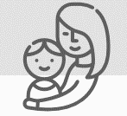
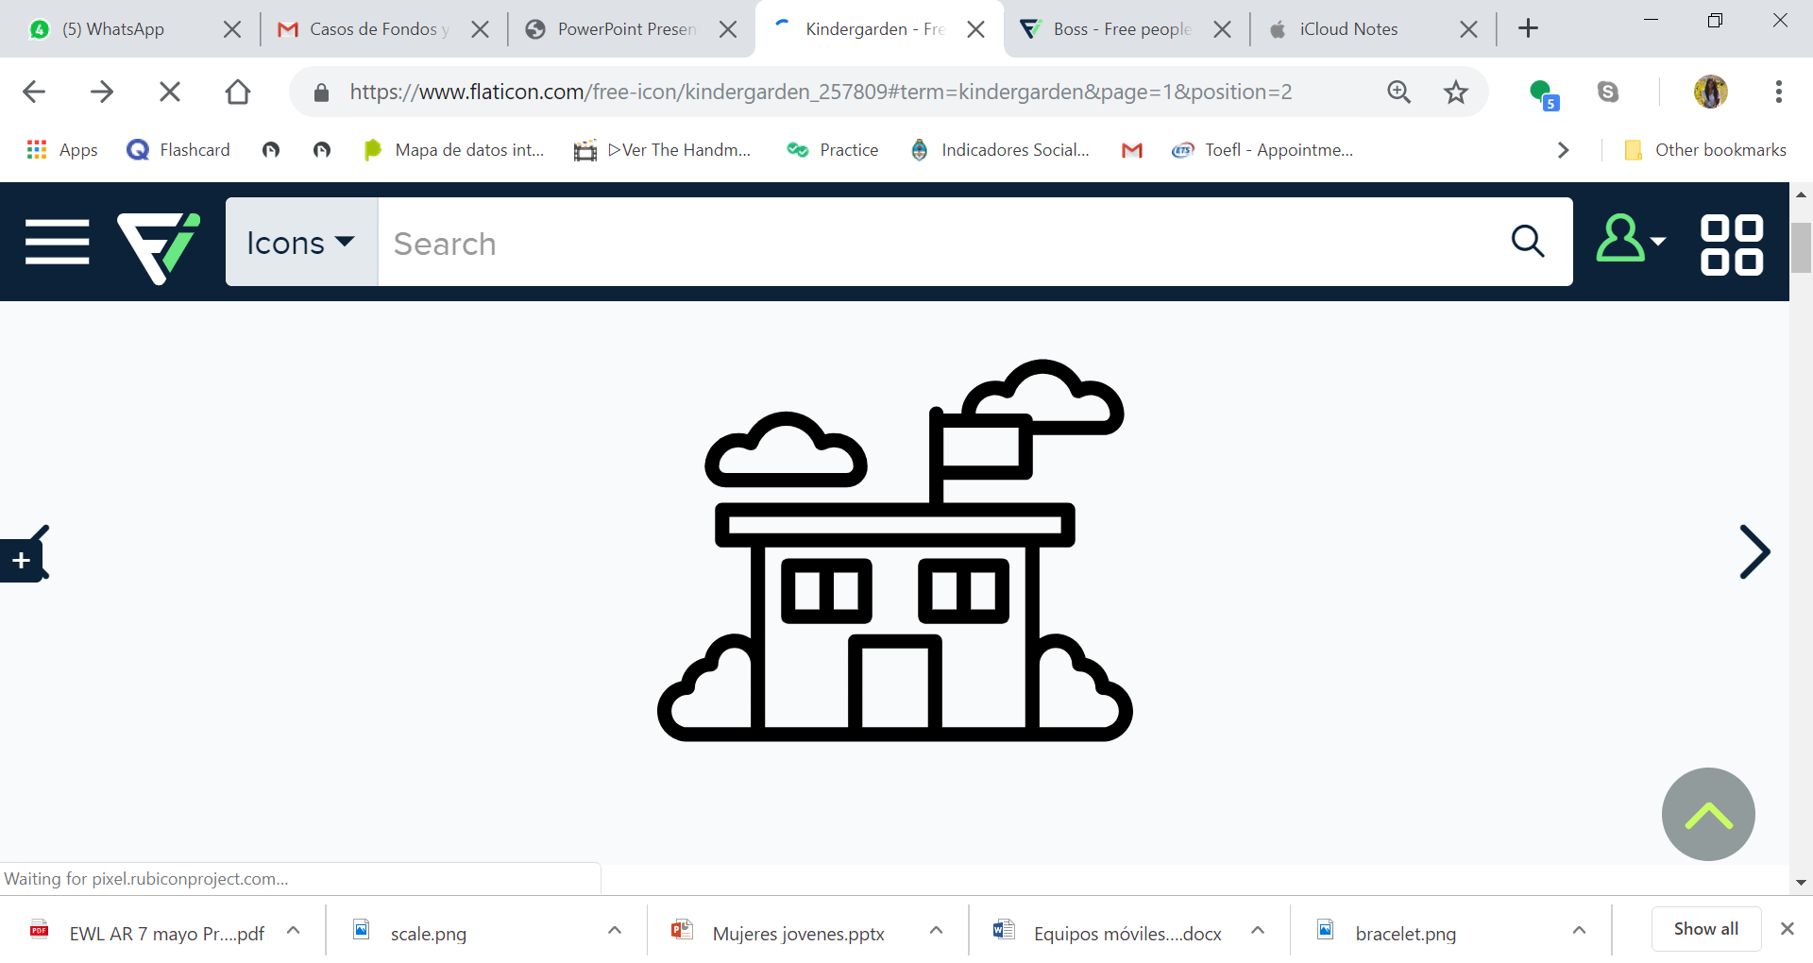
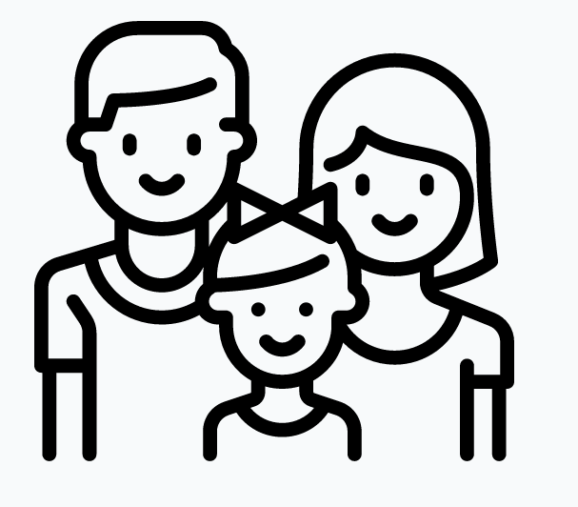
HERRAMIENTAS ESTATALES PARA EL EMPODERAMIENTO
HACEMOS FUTURO
PLAN MAS VIDA
UNIDADES DE DESARROLLO INFANTIL
CAPACITACION A MUJERES EMPRENDEDORAS
Notes:
Trabajan menos (x fuera de las tareas de la casa)
En los partidos del GBA, la tasa de actividad de las mujeres es menos del 50% y la de los varones es más del 70%³
Sufren mayor desempleo
En los partidos del conurbano las mujeres tienen un 12,6% de desempleo y los varones un 9,8%⁴
Sus trabajos son más informales
En el Gran Buenos Aires las mujeres tienen casi un 40% de informalidad mientras que los varones tienen un poco más del 30%⁵.

Slide 5
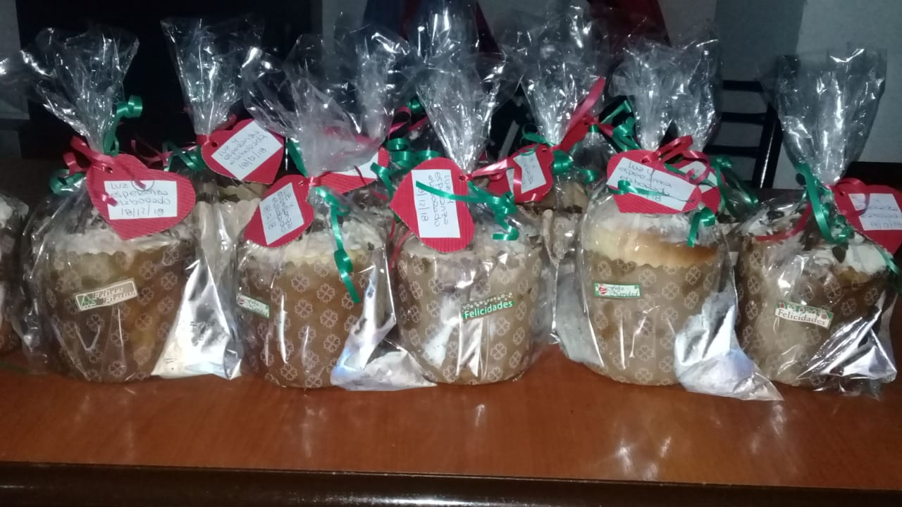
ACCIONES POTENCIADORAS
Capacitación en administración del dinero para la gestión de un emprendimiento productivo
      Diagnóstico de costos
      Herramientas para el uso de Excel
      Gestión de los recursos: marketing y mercado
En el mes de Diciembre, las mujeres del Hogar de Protección Integral de Ensenada recibieron el curso y un monto de dinero, logrando llevar a cabo una VENTA DE PAN DULCE NAVIDEÑO
Notes:
Trabajan menos (x fuera de las tareas de la casa)
En los partidos del GBA, la tasa de actividad de las mujeres es menos del 50% y la de los varones es más del 70%³
Sufren mayor desempleo
En los partidos del conurbano las mujeres tienen un 12,6% de desempleo y los varones un 9,8%⁴
Sus trabajos son más informales
En el Gran Buenos Aires las mujeres tienen casi un 40% de informalidad mientras que los varones tienen un poco más del 30%⁵.

Slide 6
HACIA LA AUTONOMÍA INTEGRAL Y ECONÓMICA
3 FASES
FASE DE FORTALECIMIENTO
FASE PRE-LABORAL
FASE LABORAL
BENEFICIARIAS:
Mujeres en situación de violencia de género con alta vulnerabilidad social de los rangos etarios de 18 a 50 años.
HACEMOS FUTURO
HACEMOS FUTURO
Consejerías de asistencia:
psicológica y social
judicial
sanitaria
Acceso a:
Planes sociales
Capacitación pre-laboral
Dos posibilidades de acceso:
Trabajo formal
Kit de fomento a un oficio independiente
  (Seguimiento laboral a cargo de tutorías)
MONTO: 90% del valor de la canasta básica familiar de la Argentina. Aproximadamente US$80 mensuales.
CONTRAPRESTACIONES. Certificar:
1. Haber accedido a todos los beneficios de fase de fortalecimiento
2. Horas de capacitación de la fase pre laboral (capacitación en oficio y habilidades socioemocionales)
3. Presentación de Plan Proyecto de Vida a preparar junto a las psicólogas y tutoras
Notes:
Trabajan menos (x fuera de las tareas de la casa)
En los partidos del GBA, la tasa de actividad de las mujeres es menos del 50% y la de los varones es más del 70%³
Sufren mayor desempleo
En los partidos del conurbano las mujeres tienen un 12,6% de desempleo y los varones un 9,8%⁴
Sus trabajos son más informales
En el Gran Buenos Aires las mujeres tienen casi un 40% de informalidad mientras que los varones tienen un poco más del 30%⁵.

Slide 7
EUROsociAL
DIÁLOGO EURO-LATINOAMERICANO DE POLÍTICAS PÚBLICAS
Gracias

